Slide 1
Multisim与电路仿真设计

Slide 2
实验五
动态电路分析与设计
一、实验目的与任务
理解动态元件和一阶、二阶动态电路特性，理解正弦稳态阻抗匹配概念。分析动态元件的电压和电流关系，分析动态电路时域波形，掌握熟悉交流仿真分析方法和阻抗测试方法。
二、实验原理
一阶电路三要素法，时间常数概念，时间常数对输出电压的影响；
二阶电路时域特性；
正弦稳态，功率，共轭匹配概念及实现。

Slide 3
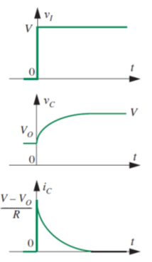
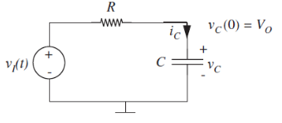
1 一阶RC电路特性
直流激励时的全响应。无论是零状态还是零输入响应，都是全响应的特例。

Slide 4
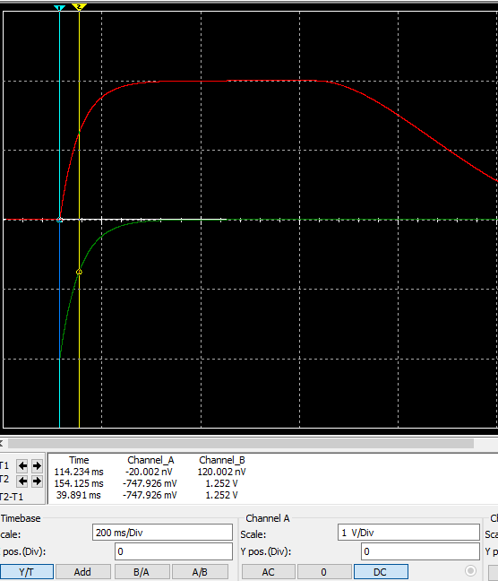
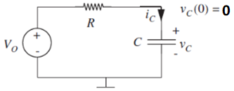
1 一阶RC电路特性
时间常数τ 的计算：
计算与电容或电感连接的线性电阻单口网络的输出电阻R_{o}，
τ =R_{o}C 或 τ =L/R_{o}
充电时间t | 0.7τ | τ
u_{c}(t) | 0.5V_{o} | 0.632V_{o} | V_{o}

Slide 5
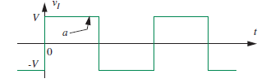
1 一阶RC电路特性
方波脉宽与时间常数对输出电压波形有何影响
b、c、d波形分别对应RC逐渐增大的情况，当RC足够大时，电容电压为输入电压的积分。

Slide 6
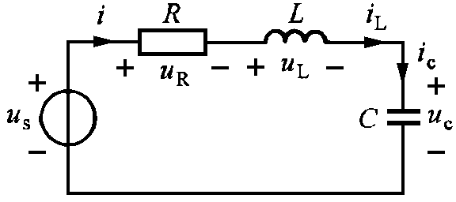
2 RLC二阶动态电路
固有频率
（1）过阻尼情况
（2）临界阻尼情况
（3）欠阻尼情况

Slide 7
2 RLC二阶动态电路
欠阻尼情况
衰减因子
无阻尼谐振角频率
有阻尼谐振角频率

Slide 8
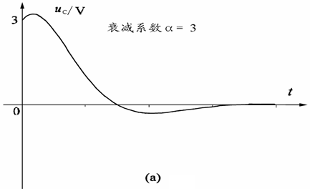
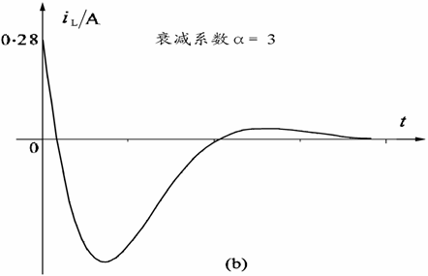
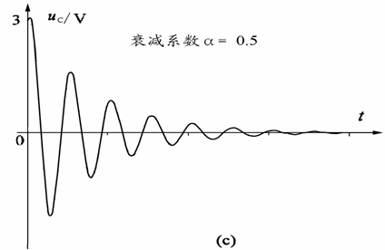
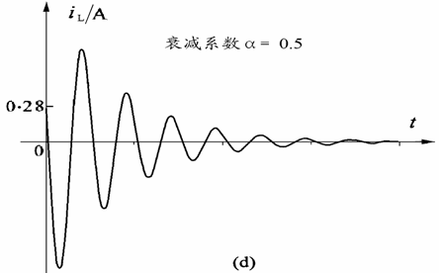

Slide 9
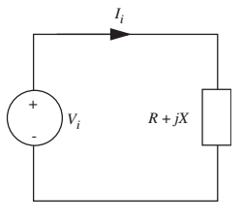
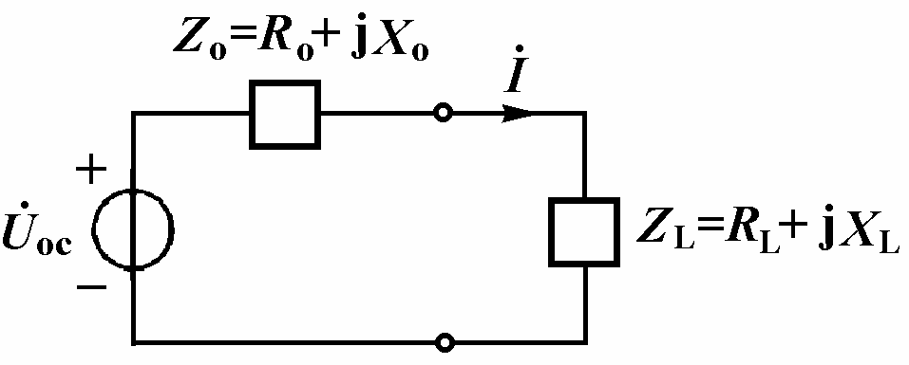
3 正弦稳态电路的平均功率
负载网络获得的平均功率
称为功率因素
在R_{o}>0的前提下，负载获得最大功率的条件是：
称为共轭匹配
负载获得的最大平均功率为

Slide 10
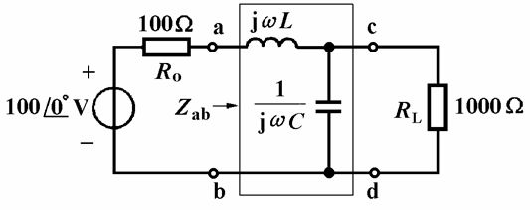
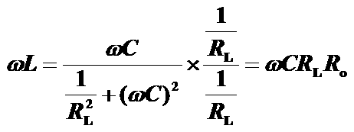
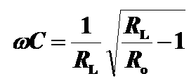
阻抗的共轭匹配
为使负载电阻从含源单口网络中获得最大功率，需要设计一个由电抗元件组成的网络来满足共轭匹配条件。

Slide 11
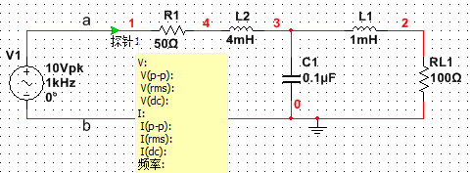
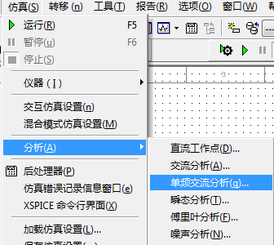
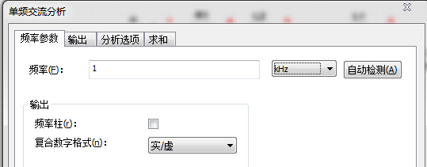
图示ab端口单口网络1kHz的阻抗仿真测试
（1）添加探针
（2）单频交流分析
频率参数：1kHz
输出：添加Z表达式
V（探针1）/I(探针1)
仿真

Slide 12
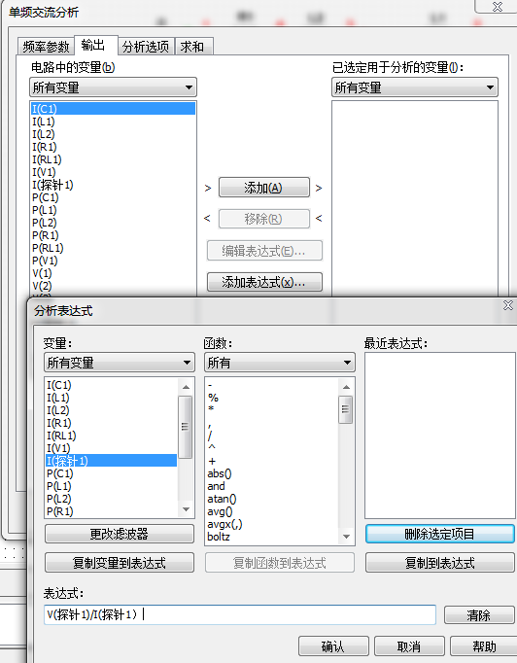
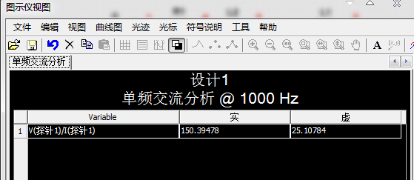
Z=150.39+j25.10

Slide 13
三、实验内容
1、一阶RC电路分析
如图1所示，用时钟电压源产生周期为20mS、占空比50%、幅度为1V的矩形波。
（1）C1=1uF时，瞬态分析测试电压源波形和电容电压波形，由充电曲线得到时间常数，完成表1，与理论值对比。
（2）改变元件参数4kΩ，使电容电压近似为三角波，并测试电压源波形和电容电压波形，分析产生三角波的原因。
零状态响应 | 0.5V0 | 0.632V0 | τ（实验值） | τ（理论值）
时间（ms） | 0.718 | 1 | 1 | 1
图1
表1 RC电路实验数据

Slide 14
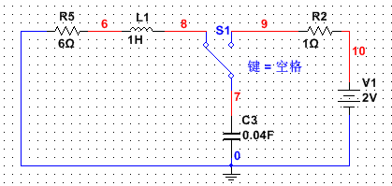
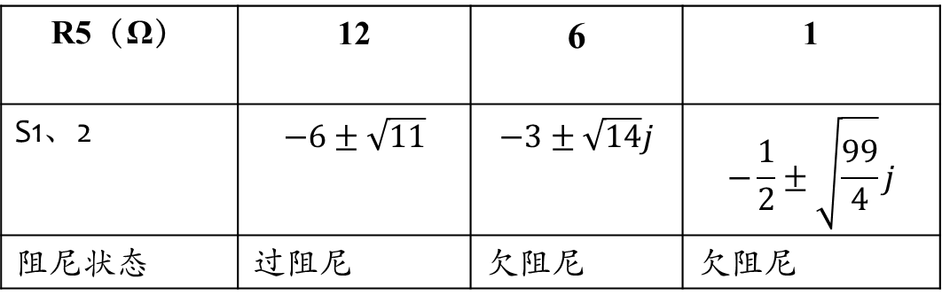
2、二阶电路分析
电路如图2，可以模拟一阶RC电路的零状态响应和RLC串联电路的零输入响应。
（1）当开关由8转到9时，用示波器测试一阶RC电路的电容电压和电容电流波形，并解释波形。
（2）当开关由9转到8时，计算R5不同时的阻尼状态，完成表2；
用示波器观测R5不同时电容电压和电感电流波形（R5的电压波形与电感电流波形形状相同），分析R5不同时波形变化的原因。
表2 RLC电路计算数据
R5（Ω） | 12 | 6 | 1
S1、2 | $$−6±\sqrt{11}$$ | $$−3±\sqrt{14}j$$ | $$−\frac{1}{2}±\sqrt{\frac{99}{4}}j$$
阻尼状态 | 过阻尼 | 欠阻尼 | 欠阻尼
图2

Slide 15
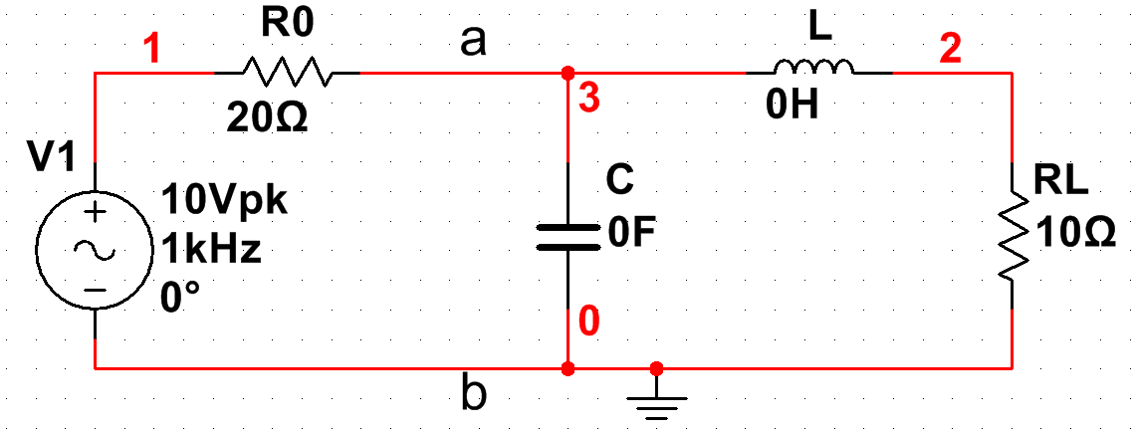
3、阻抗匹配设计与分析
图3所示电路中，单口网络中电压源峰值为10V，源内阻R0=20Ω，f=1kHz。为使10Ω负载电阻R_{L}从单口网络中获得最大功率，设计一个由一个电容和一个电感元件组成的网络来满足共轭匹配条件。
（1）计算C和L的大小；
（2）用单频交流分析测试ab端的输入阻抗，判断是否满足共轭匹配；
（3）用瓦特计仿真测试ab端负载网络吸收的功率及网络的功率因数，并与理论值比较。
图3

Slide 16
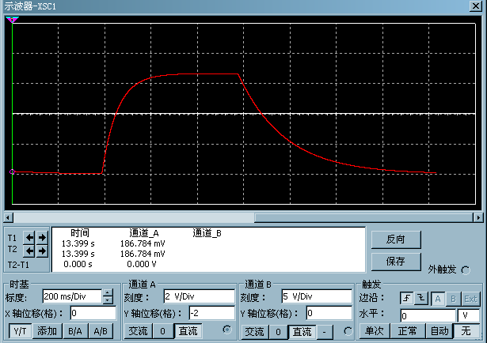
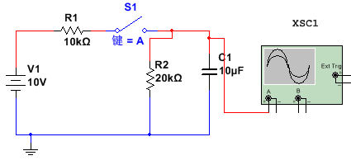
二、仿真实例
例.电路如图所示，开关闭合，用示波器观察电容充电波形，开关断开，观察电容放电波形，并求充放电时间常数。
充电 | 0.632Uo | 0.95Uo | 0.993Uo | 充电时间常数（ms）
时间（ms） | τ | 3τ | 5τ
放电 | 0.368Uo | 0.05Uo | 0.007Uo | 放电时间常数（ms）
时间（ms） | τ | 3τ | 5τ

